Slide 1






Slide 2




Slide 3

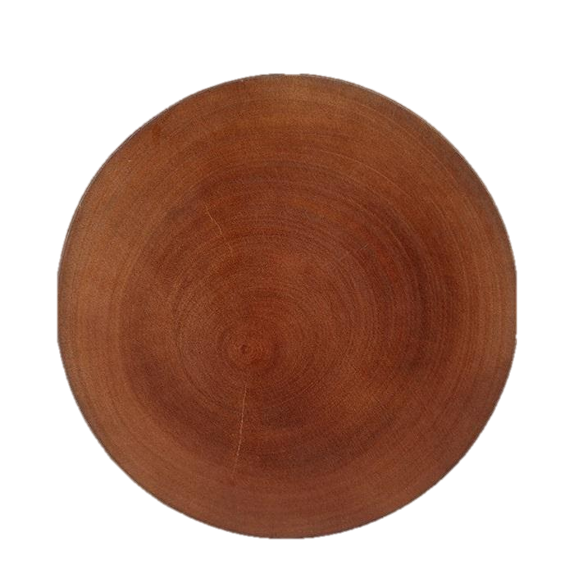



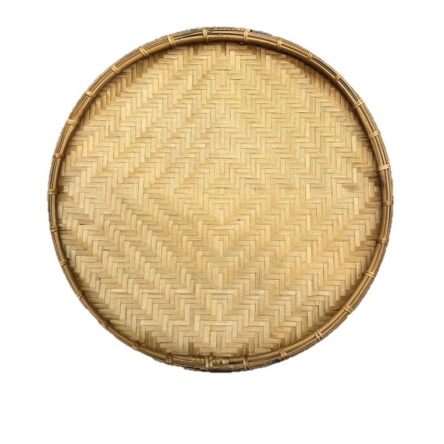

Hãy giúp ông phân loại các đồ dùng sau thành 2 nhóm nhé!

Slide 4
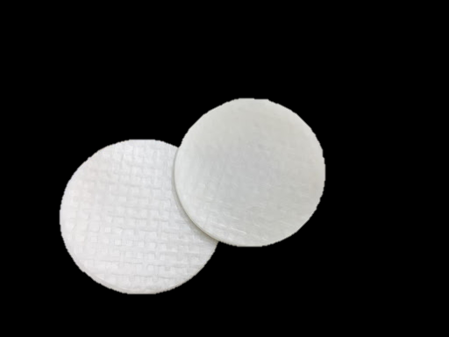
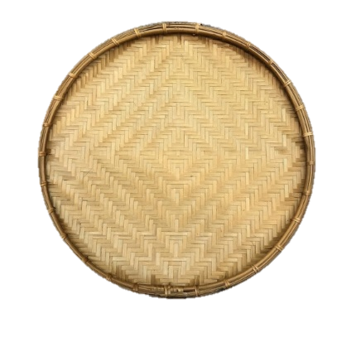
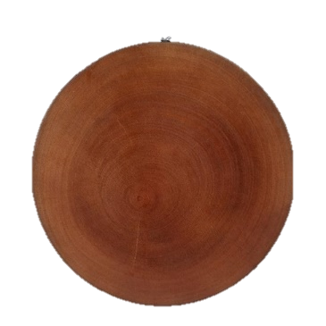

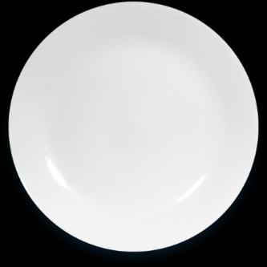
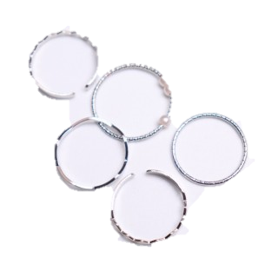
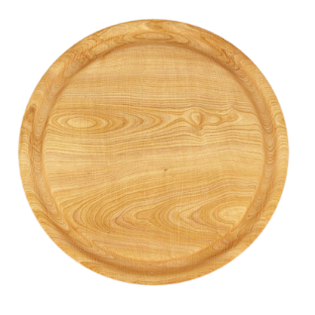
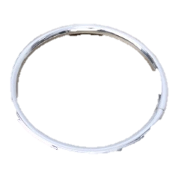
Em hãy phân loại các đồ vật sau thành 2 nhóm có dạng như sau:

Slide 5


Slide 6


Slide 7

Hình tròn tâm O
Đầu chì của compa vạch trên tờ giấy một đường tròn

Slide 8
A
Nối tâm O với điểm A trên đường tròn. Đoạn thẳng OA là bán kính của hình tròn. Tất cả các bán kính của một hình tròn đều bằng nhau: OA = OB = OC.
C
O
B
Đoạn thẳng MN nối hai điểm M, N trên đường tròn và đi qua tâm O là đường kính của hình tròn.
M
N
O
B

Slide 9
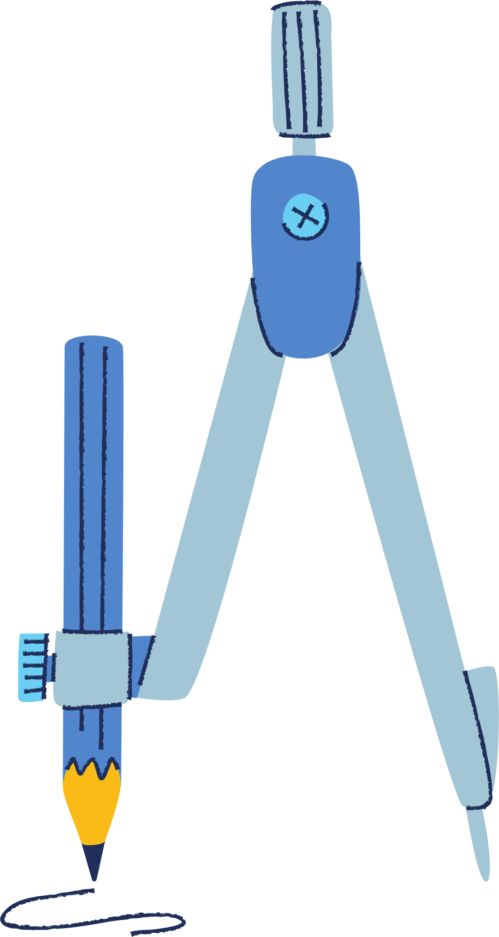
Một số kiến thức cần ghi nhớ:
- Đoạn thẳng nối từ tâm đến 1 điểm bất kì trên đường tròn gọi là bán kính.
- Đoạn thẳng nối 2 điểm bất kì trên đường tròn và đi qua tâm đường tròn gọi là đường kính.
- Một hình tròn có vô số bán kính và đường kính.
- Tất cả các bán kính của một hình tròn đều bằng nhau.
- Tất cả các đường kính của một hình tròn đều bằng nhau.
- Trong hình tròn, đường kính gấp 2 lần bán kính.
(hay bán kính bằng một nửa đường kính)

Slide 10


Slide 11

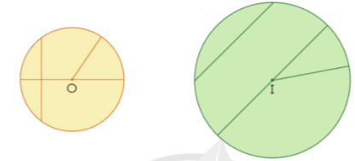
Đo độ dài bán kính, đường kính của mỗi hình tròn sau:

Slide 12
2
Hoàn thành bảng sau:
Bán kính | 2 dm | 2,5 m | 0,6 cm | 1,8 dm | 4,16 m
Đường kính | 4 dm | 5 m | 1,2 cm | 0,9 dm | 8,32 m
?
?
?
?
?

Slide 13


Slide 14


Bạn hãy xem đoạn video sau và nêu sự vật
có dạng đường tròn và hình tròn nhé!

Slide 15

Em hãy kể tên sự vật có dạng:
ĐƯỜNG TRÒN
HÌNH TRÒN

Slide 16





Bánh xe
Vòng đu quay

Slide 17

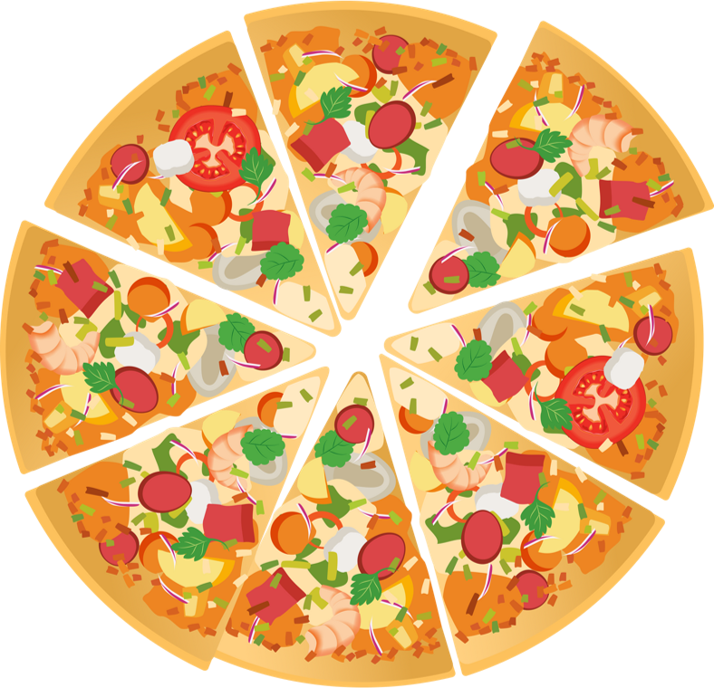
Mặt đồng xu
Mặt bánh pizza

Slide 18



GV ĐIỀN VÀO ĐÂY
GV ĐIỀN VÀO ĐÂY
GV ĐIỀN VÀO ĐÂY
GV ĐIỀN VÀO ĐÂY

Slide 19


